Slide 1



Thứ ba ngày 12 tháng 11 năm 2024
Tiếng Việt

Slide 2
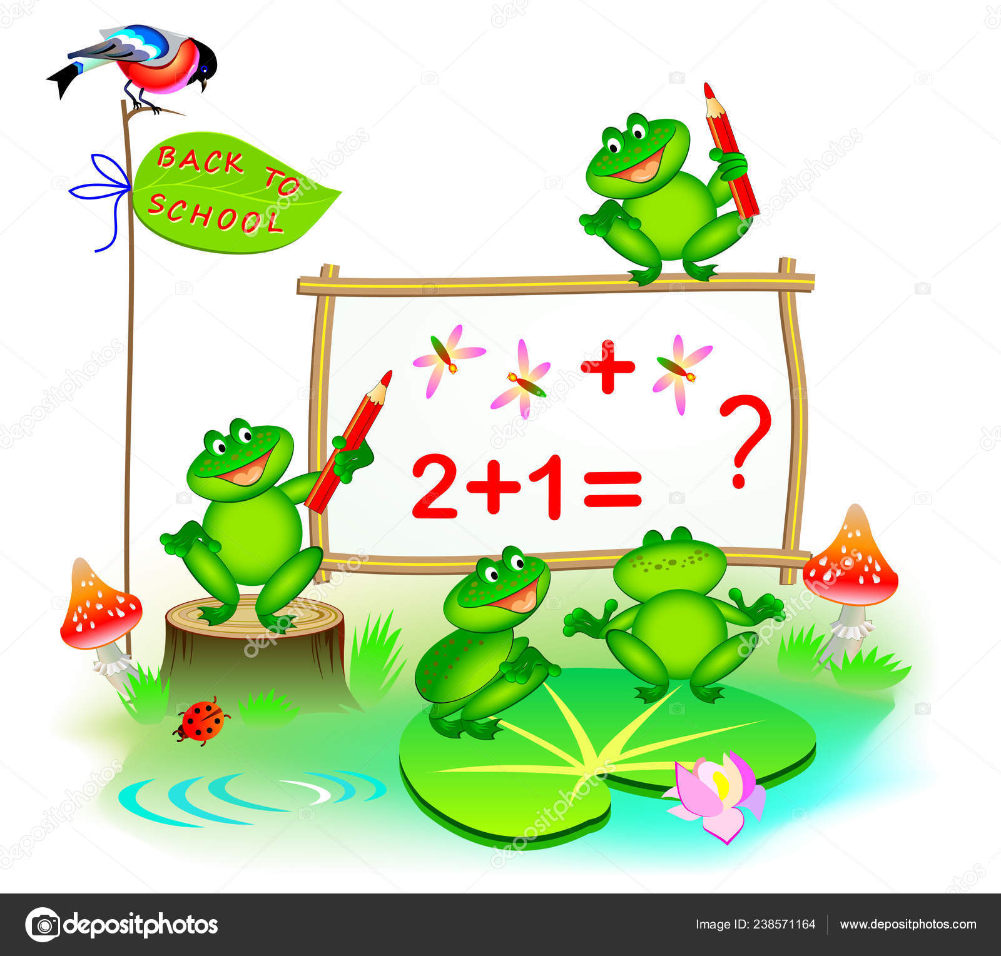








1. Ôn và khởi động
Notes:
Bài giảng được thiết kế bởi: Hương Thảo - 0965-407-598

Slide 3





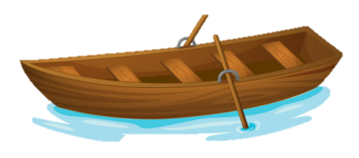

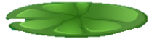







CHÚC MỪNG
Xin chào các bạn nhỏ!
Mình là Ếch Xanh, hôm nay mình đi học. Muốn sang bờ sông bên kia học bài với các bạn, mình phải nhảy qua các bèo sen. Mỗi bèo sen là một câu hỏi, các bạn có thể giúp mình trả lời các câu hỏi để mình đi học đúng giờ được không ạ. Hãy giúp mình với nhé!

Slide 4




Bài hôm trước các em đã học là bài gì?
Gọi bạn
Trở về

Slide 5
Trong bài Gọi bạn kể về 2 bạn là Bê vàng và....
Dê trắng
Trở về
Notes:
Bài giảng được thiết kế bởi: Hương Thảo - 0965-407-598

Slide 6
2 bạn bê vàng và dê trắng sống ở đâu?
Rừng xanh
Trở về

Slide 7
Bê vàng đi tìm cái gì?
Đi tìm cỏ
Trở về

Slide 8
Tình trạng thiếu nước do nắng lâu, không mưa gây ra gọi là gì?
Hạn hán
Trở về

Slide 9
Thứ ba ngày 12 tháng 11 năm 2024
Tiếng Việt
Bài 18: Đọc: Tớ nhớ cậu.
  Tiết 1 + 2

Slide 10


1. Khi vui chơi cùng bạn em cảm thấy thế nào?
2. Khi xa bạn em cảm thấy thế nào?

Slide 11

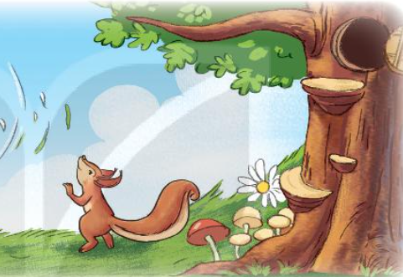
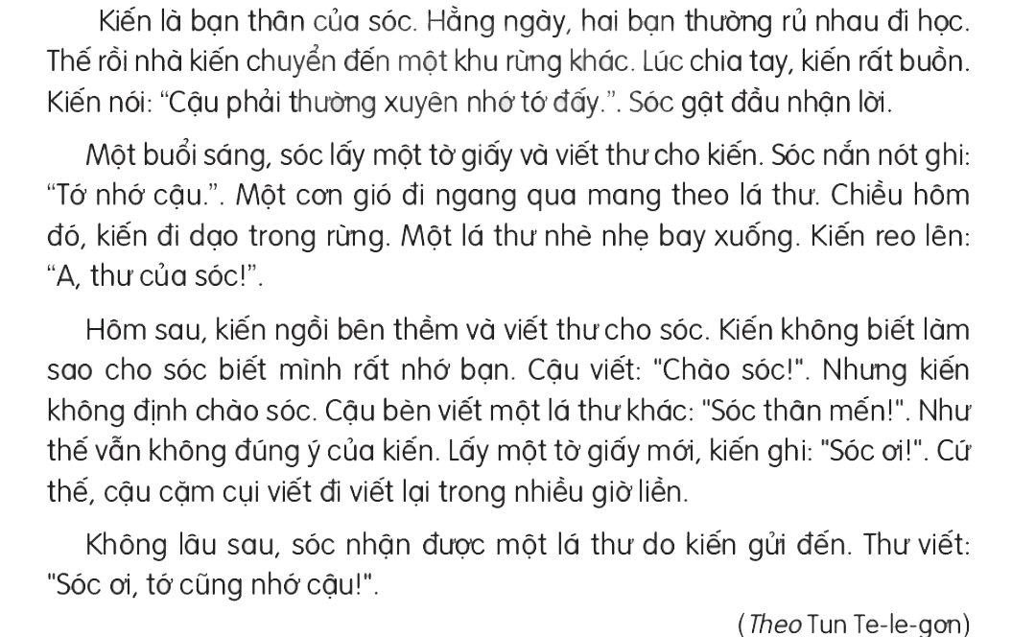
Tớ nhớ cậu
Đọc mẫu

Slide 12

Tớ nhớ cậu
Luyện đọc từ khó

Slide 13





nắn nót
Viết cẩn thận cho đẹp
GIẢI NGHĨA TỪ
cặm cụi
chăm chú, tập trung vào việc đang làm
Notes:
Bài giảng thiết kế bởi: Hương Thảo - tranthao121006@gmail.com

Slide 14
Luyện đọc câu dài
Kiến không biết làm sao cho sóc biết mình rất nhớ bạn. Cứ thế, cậu cặm cụi viết đi viết lại trong nhiều giờ liền. Không lâu sau, sóc nhận được lá thư do kiến gửi đến.

Slide 15


Tớ nhớ cậu
Đọc nối tiếp đoạn

Slide 16
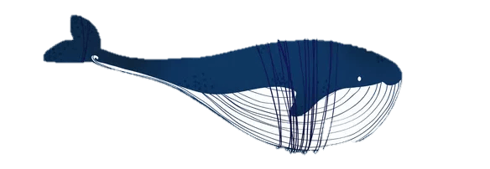
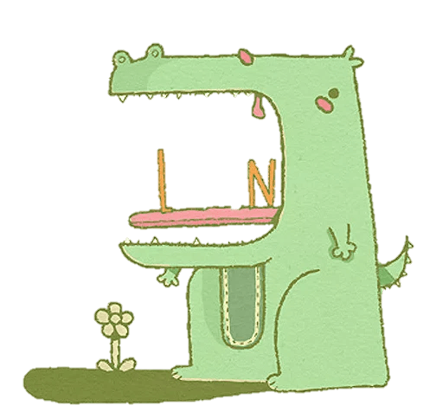
1. Khi chia tay sóc, kiến cảm thấy như thế nào?
Khi chia tay sóc, kiến rất buồn.
2. Sóc đồng ý với kiến điều gì?
Trả lời câu hỏi
Sóc đồng ý với kiến là thường xuyên nhớ kiến
3. Vì sao kiến phải viết lại nhiều lần lá thứ gửi sóc?
Kiến phải viết lại nhiều lần lá thư gửi sóc vì kiến không biết làm sao cho sóc biết Kiến rất nhớ sóc.
4. Theo em, 2 bạn sẽ cảm thấy như thế nào nếu không nhận được thư của nhau?
2 bạn sẽ rất buồn, rất nhớ nhau.

Slide 17
2. Đóng vai sóc và kiến để nói và đáp lời chào khi chia tay.
Sóc: Tạm biệt cậu nhé!
Kiến: Tạm biệt cậu. Cậu phải thường xuyên nhớ tớ đấy

Slide 18
2. Em sẽ nói với bạn thế nào khi
- Bạn chuyển đến 1 ngôi trường khác.
- Tan học, em về trước còn bạn ở lại chờ bố mẹ
Ví dụ: Tạm biệt cậu nhé!Chúc cậu sang trường mới học tập thật tốt! Tớ sẽ luôn nhớ về cậu.

Slide 19
Thứ năm ngày 14 tháng 11 năm 2024
Tiếng Việt
Nghe – viết: Tớ nhớ cậu.

Slide 20

Thứ năm ngày 14 tháng 11 năm 2024
Tiếng Việt
Nghe – viết: Tớ nhớ cậu.
Kiến là bạn thân của sóc. Hằng ngày, hai bạn rủ
nhau đi học. Một ngày nọ, nhà kiến chuyển sang
cánh rừng khác. Sóc và kiến rất buồn. Hai bạn tìm
cách gửi thư cho nhau để bày tỏ nỗi nhớ.

Slide 21
Thứ năm ngày 14 tháng 11 năm 2024
Tiếng Việt
Nghe – viết: Tớ nhớ cậu.
Kiến là bạn thân của sóc. Hằng ngày, hai bạn rủ
nhau đi học. Một ngày nọ, nhà kiến chuyển sang
cánh rừng khác. Sóc và kiến rất buồn. Hai bạn tìm
cách gửi thư cho nhau để bày tỏ nỗi nhớ.

Slide 22
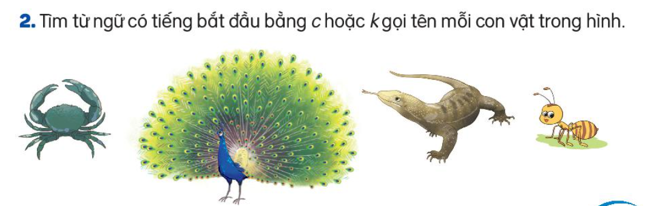
con cua
con công
kỳ đà
con kiến

Slide 23
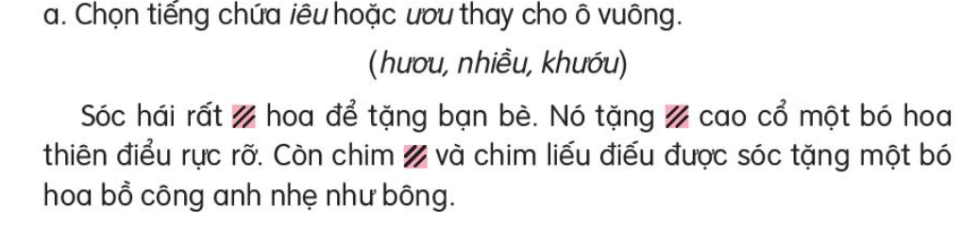
3. Chọn a hoặc b
nhiều
hươu
khướu

Slide 24
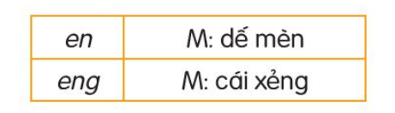
b. Tìm từ ngữ có tiếng chứa en hoặc eng
en | đan len
eng | leng keng
en | hoa sen
eng | xà beng

Slide 25
Thứ năm ngày 14 tháng 11 năm 2024
Tiếng Việt
Mở rộng vốn từ về tình cảm bạn bè.
Dấu chấm, dấu chấm hỏi, dấu chấm than.
  Tiết 4

Slide 26


Luyện tập

Slide 27
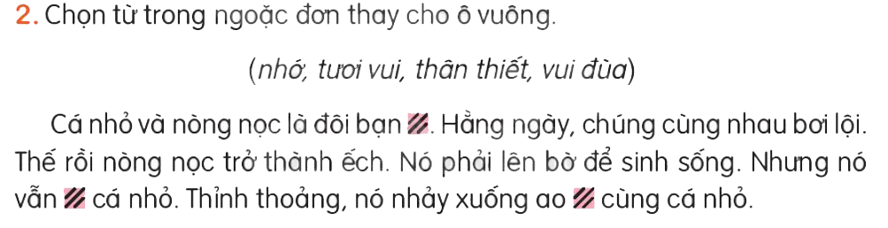
1. Tìm từ ngữ chỉ tình cảm bạn bè?
thân thiết | quý mến
keo sơn | gắn bó
đoàn kết | yêu thương
yêu quý
nhớ
chia sẻ
thương
nhường nhịn
yêu mến

Slide 28
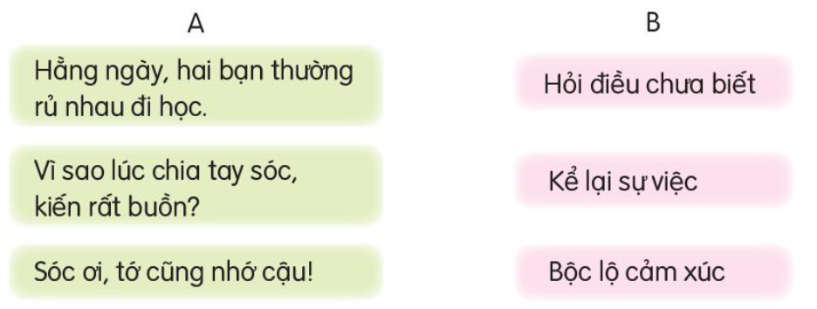
3. Chọn câu ở cột A phù hợp với ý ở cột B. Nói tên dấu câu đặt cuối mỗi câu.

Slide 29
Thứ sáu ngày 15 tháng 11 năm 2024
Tiếng Việt
Viết đoạn văn kể về một hoạt động em tham gia cùng bạn.
  Tiết 5

Slide 30
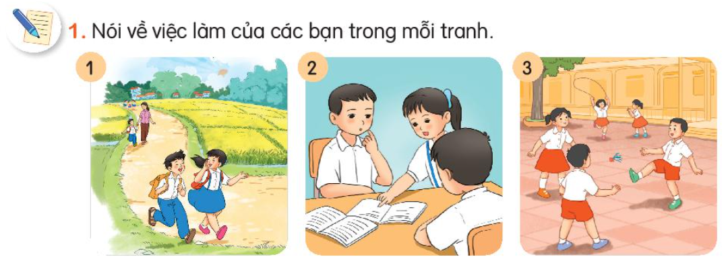
2 bạn nhỏ đang đi học, phía xa có 2 mẹ con dắt tay nhau.
3 bạn học sinh đang trao đổi bài.
Các bạn học sinh đang chơi trên sân trường.

Slide 31
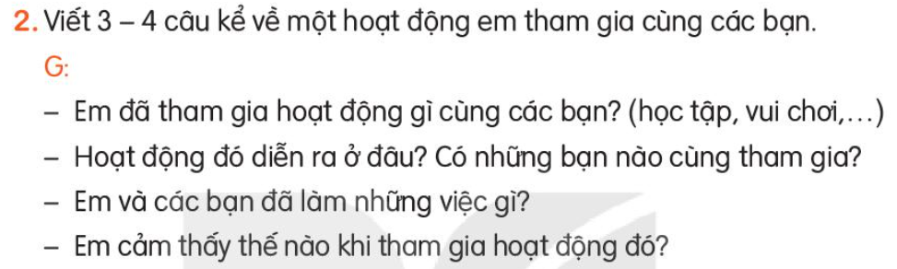
Cứ vào giờ ra chơi là nhóm lớp em sẽ xuống sân trường chơi nhảy dây. Nhóm của em chơi thường có sáu bạn, chia ra làm hai nhóm. Một nhóm sẽ đảm nhận nhiệm vụ quất dây. Một nhóm sẽ nhảy dây. Khi sợi dây thừng được quất lên sẽ tạo thành một vòng cung, các bạn sẽ lần lượt vào nhảy. Em rất vui khi chơi nhảy dây cùng các bạn.

Slide 32
Thứ sáu ngày 15 tháng 11 năm 2024
Tiếng Việt
Viết đoạn văn kể về một hoạt động em tham gia cùng bạn.
Trường em tổ chức cho chúng em một buổi tham quan trải nghiệm. Em cùng 19 bạn trong lớp được đến thăm Lăng Bác và khu trải nghiệm Phù Đổng. Khoảng tám giờ, xe đến nơi. Chúng em đã được vào Lăng viếng Bác, thăm ao cá, nhà sàn Bác Hồ…Sau đó, chúng em được chơi rất nhiều trò chơi ở khu trải nghiệm Phù Đổng. Em đã có một chuyến tham quan trải nghiệm cùng các bạn rất vui vẻ và bổ ích.
Cứ vào giờ ra chơi là nhóm lớp em sẽ xuống sân trường chơi nhảy dây. Nhóm của em chơi thường có sáu bạn, chia ra làm hai nhóm. Một nhóm sẽ đảm nhận nhiệm vụ quất dây. Một nhóm sẽ nhảy dây. Khi sợi dây thừng được quất lên sẽ tạo thành một vòng cung, các bạn sẽ lần lượt vào nhảy. Em rất vui khi chơi nhảy dây cùng các bạn.

Slide 33
Thứ sáu ngày 15 tháng 11 năm 2024
Tiếng Việt
Viết đoạn văn kể về một hoạt động em tham gia cùng bạn.
Em đã cùng các bạn tham gia hoạt động “Vui Tết Trung thu” với hoạt động bày mâm cỗ và trình diễn trang phục thật ý nghĩa. Em cùng các bạn đều đến tham gia. Bắt đầu chương trình là màn trình diễn trang phục rất sôi động và hấp dẫn.Tiếp đến, chị Hằng và chú Cuội xuất hiện. Sau đó, chúng em tham gia phá cỗ. Buổi vui Tết Trung thu đã để lại nhiều kỉ niệm trong em.
Em cùng các bạn tham gia buổi trải nghiệm tham quan chùa làng Xuân Mang. Em cùng các bạn đến thăm chùa và quang cảnh xung quanh chùa. Chúng em đã được vào trong chùa thắp hương, đọc kinh niệm phật…. Sau đó, chúng em được cô cho chụp ảnh ở ao sen trước cổng chùa. Em đã có một buổi trải nghiệm rất vui vẻ và ý nghĩa.
Chào mừng ngày Nhà giáo Việt Nam 20-11, lớp chúng em tham gia biểu diễn một tiết mục văn nghệ. Em cùng các bạn tập hát, tập múa bài “Món quà tặng cô”. Em và các bạn trong đội văn nghệ đã cùng nhau tập luyện rất hăng say. Em rất vui và hạnh phúc vì đã gửi tới thầy cô một món quà ý nghĩa.

Slide 34
Đọc mở rộng

Slide 35
Thứ sáu ngày 15 tháng 11 năm 2024
Tiếng Việt
Đọc mở rộng.
  Tiết 6

Slide 36
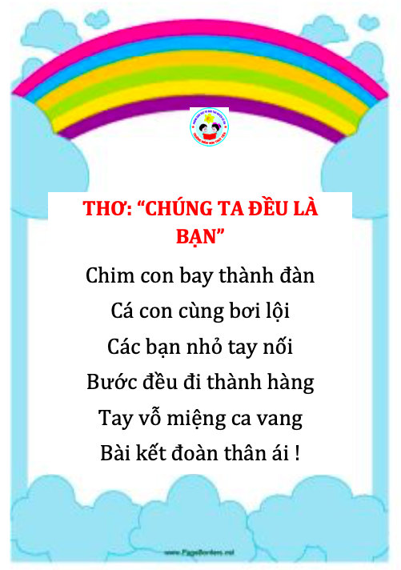

1. Tìm đọc 1 bài thơ về tình bạn

Slide 37
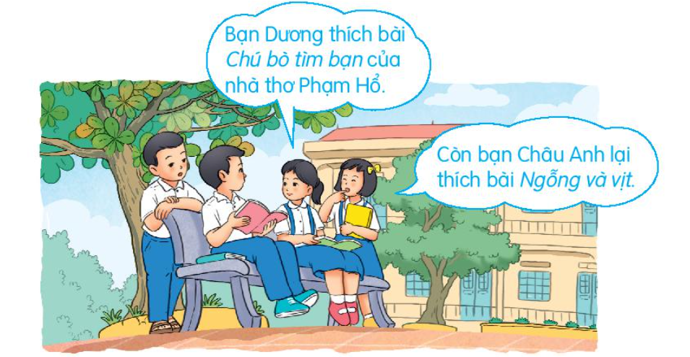
2. Nói về những điều em thích trong bài thơ đó

Slide 38



CỦNG CỐ BÀI HỌC

